Slide 1
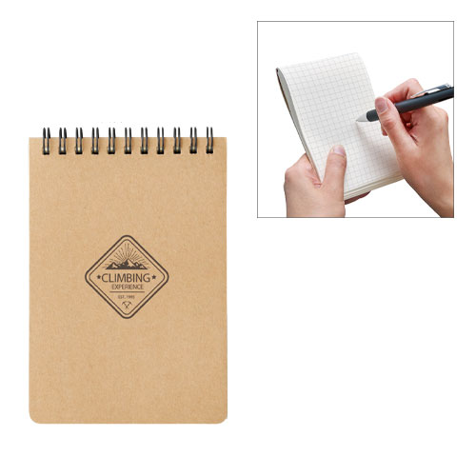
【提案書】
リサイクルA6リングメモ
特徴
地球環境に優しい再生紙を使用したA6サイズのリサイクルリングメモです。とてもシンプルなデザインで、どんなオリジナル名入れでもマッチしますので、ノベルティ用などにおすすめです。
納期
納期スペース
仕様
素 材：再生紙(約60枚)､スチール 他
サイズ：103×153×7mm（包装形態：OPP袋）
備 考：再生紙使用（R）マーク（本体裏面）
ナチュラル
お見積
お見積りスペース

Slide 2
【提案書】
アイスクリームスプーン ラージ
特徴
熱伝導性に優れたアルミ素材を使用しているため、握る手の熱が先まで伝わりやすく、固いアイスも楽々食べられるスプーンです。記念品やノベルティアイテムとしてもおすすめのアイテムです。
納期
納期スペース
仕様
カラー展開：全3色
素材：アルミ
サイズ：27×150×11(mm)
包装：OPP袋、台紙
備考：取説付(台紙面)、食品衛生検査済
お見積
お見積りスペース

Slide 3
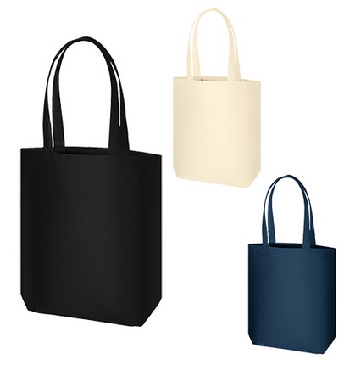
【提案書】
ライトキャンバスタウントート(M)
特徴
メインにもサブにも使えるMサイズのシンプルなトートバッグです。マチ付きのため見た目以上に容量も多く便利に利用できることから、オリジナル名入れを施したノベルティグッズ用にもおすすめ！
納期
納期スペース
仕様
素材：コットン(260g/㎡)
サイズ：本体/約330×340×90mm、持ち手/約25×560mm
容量：約7L
備考：ネイビー・ナチュラル・ナイトブラック
お見積
お見積りスペース

Slide 4
【提案書】
マルチメモ(M)
特徴
用途に合わせて使い分けられる3サイズがセットになった、ブック型付箋です。カバーにはフルカラーでの名入れプリントが可能ですので、オリジナルノベルティ用としておすすめです。
納期
納期スペース
仕様
素 材：紙(A/各色約25枚･B/約25枚･C/約100枚) 他
サイズ：82×105×17mm
包 装：OPP袋
備 考：ワインレッド・ロイヤルネイビー・マットブラック・ソフトアイボリー
お見積
お見積りスペース

Slide 5
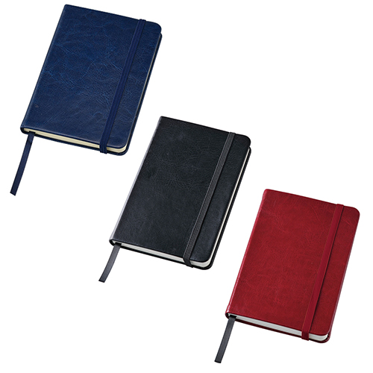
【提案書】
ハードカバーノート A6
特徴
本革のような重厚感のあるハードカバーが印象的で格好良いA6サイズのノートです。型押しでオリジナル名入れも可能です記念品などにも最適。カラー展開はレッド、ブラック、ネイビーの3色。
納期
納期スペース
仕様
素材：PU・紙
サイズ：143×99×19mm
包装：ポリ入
備考：ノート96枚
お見積
お見積りスペース

Slide 6
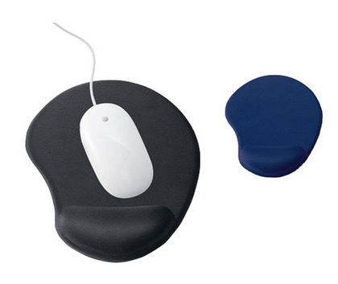
【提案書】
クッションマウスパッド
特徴
プリント面が広いため、オリジナルのノベルティグッズとして使用すれば効果的にPRできるマウスパッドです。クッション付きのため疲れにくい点もポイントです。是非ご活用ください。
納期
納期スペース
仕様
素 材：PU､ポリエステル
サイズ：約195×226×15mm
付属品：取説付
備 考：ロイヤルネイビー・マットブラック
お見積
お見積りスペース

Slide 7
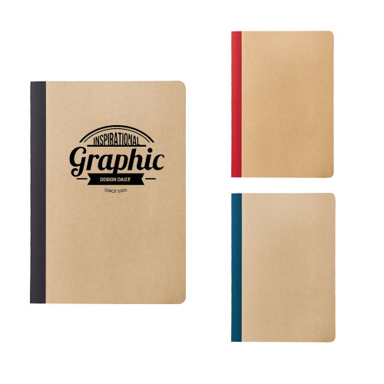
【提案書】
リサイクルA5ノート
特徴
地球環境に優しい再生紙を使用したA5サイズのリサイクルノートです。とてもシンプルなデザインで、どんなオリジナル名入れでもマッチしますので、ノベルティ用などにおすすめです。
納期
納期スペース
仕様
素 材：再生紙(約40枚)
サイズ：148×210×5mm（包装形態：OPP袋）
備 考：再生紙使用（R）マーク（本体裏面）
ブルー、レッド、ブラック
お見積
お見積りスペース

Slide 8
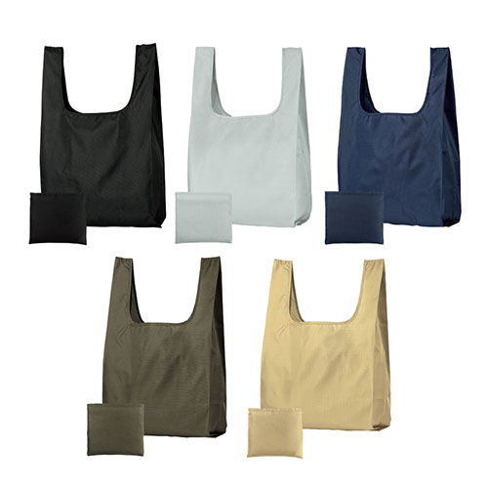
【提案書】
テントクロス 折りたたみトート
特徴
耐久性に優れたテント生地を使用した、シンプルな見た目がお洒落なトートです。内ポケットにコンパクトに畳んで収納が可能なため携帯性も抜群。オリジナル名入れも可能な商品です。
納期
納期スペース
仕様
素材：ポリエステル
サイズ：縦620×横380×奥行2mm
包装：台紙、PP袋入
お見積
お見積りスペース

Slide 9
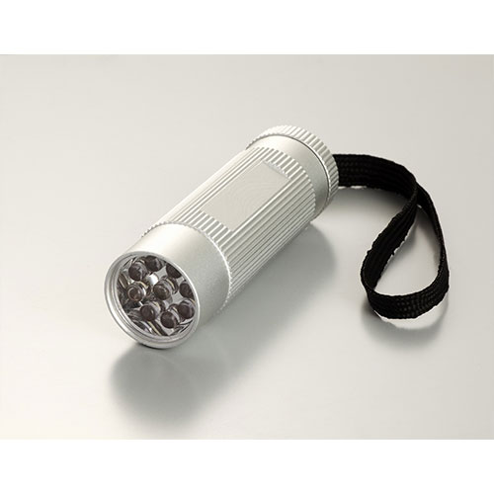
【提案書】
9LEDライトセット
特徴
贈答品に最適な化粧箱入りの防災9LEDライトセット。箱から開けて付属の乾電池をセットすればすぐに使えます。本体に名入れをして防災啓発活動のキャンペーンやイベントでご活用ください。
商品写
納期
納期スペース
仕様
素材：アルミニウム・ポリエステル
サイズ：Φ27×90mm
包装：化粧箱入り,110×135×35mm
備考：単四電池3本使用(添付)
お見積
お見積りスペース

Slide 10
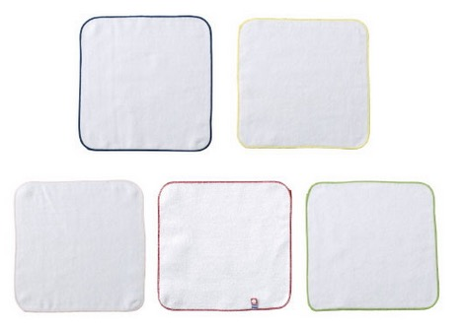
【提案書】
今治ミニタオルハンカチ
特徴
優しい肌触りで高い人気を誇る今治産のミニタオルハンカチです。手頃なサイズのためばらまき用のノベルティグッズとしても最適。日常的に使用するものですから名入れプリントの訴求効果も抜群。
納期
納期スペース
仕様
素材：綿100%（シャーリング加工）
サイズ：約200×200mm（包装形態：透明袋）
重量：約14g
生産国：日本製（愛媛県今治）
備考：茜・檸檬・桜・若草・藍
お見積
お見積りスペース

Slide 11
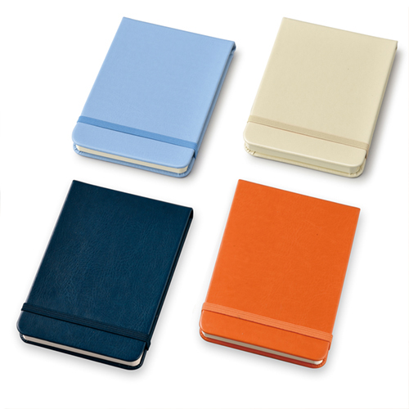
【提案書】
ハードカバーメモ A6
特徴
ミシン目付きで使い勝手が良く、オシャレなハードカバーも高ポイントなA6サイズのメモ帳です。カラーバリエーションはオレンジ、ネイビー、ブルー、ベージュの全4色展開。
納期
納期スペース
仕様
素材：PU・紙
サイズ：142×100×17mm
包装：ポリ入
備考：ミシン目付メモ紙96枚(罫入48･無地48)
お見積
お見積りスペース

Slide 12
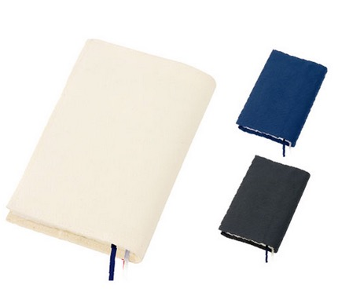
【提案書】
キャンバスブックカバー
特徴
ナチュラルで優しい風合いのキャンバス素材を使用したシンプルなブックカバーです。栞紐付きのため便利にご活用いただけます。
カラーバリエーションは全3色からお好みでお選びください。
納期
納期スペース
仕様
素 材：コットン 他
サイズ：展開時/約315×170mm
付属品：取説付
包 装：PP袋
備 考：ミッドナイトブルー・ナチュラル・ナイトブラック
お見積
お見積りスペース

Slide 13
【提案書】
カラビナ付き3WAYハイパワーライト
特徴
ハイ、ロー、点滅の3WAYをシーンに合わせて使い分けられる便利なライトです。カラビナ付きのためバッグなどに取り付けることもでき、ノベルティ用などにもおすすめです。
納期
納期スペース
仕様
素材：ABS樹脂、ポリスチレン、アルミニウム
サイズ：77×45×25mm
包装：化粧箱入（88×51×36mm）
注意事項：3色アソート＊色・柄は指定できません。
備考：単三乾電池×3本（別）
お見積
お見積りスペース

Slide 14
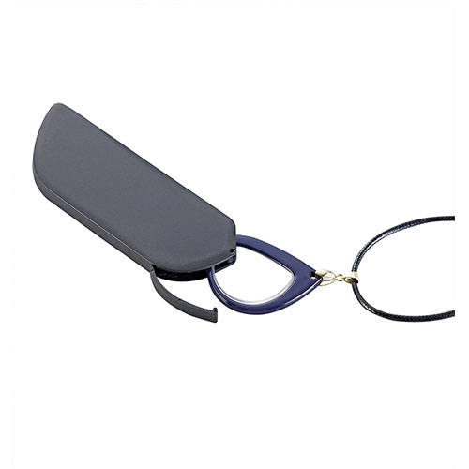
【提案書】
ストラップ付ルーペ
特徴
胸ポケットに入れられるコンパクトさに加え、首から下げられるストラップ付きのため、いつでもどこでも必要なとき取り出せる便利なルーペです。特典用やノベルティ用におすすめです。
納期
納期スペース
仕様
素材：PC・アクリル・PP・ポリエステル
サイズ：35×106×4mm
包装：台紙付ポリ入
お見積
お見積りスペース

Slide 15
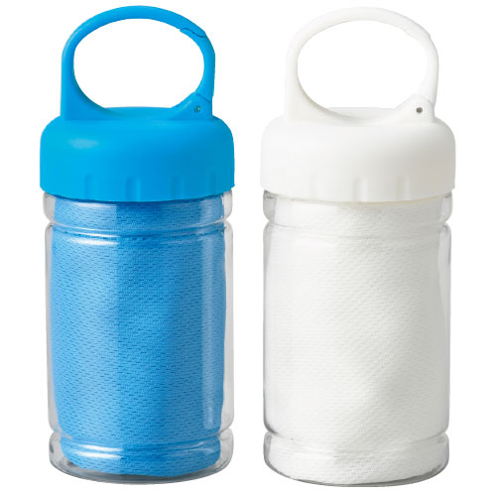
【提案書】
ボトル入ICEタオル(RPET)
特徴
濡らすとひんやりとした心地良さを感じさせてくれる専用ボトル入りのタオルです。素材はリサイクルペットを原料としていますので地球に優しい点も高ポイント。2色展開からお選びください。
納期
納期スペース
仕様
素 材 ： RPET・PET・PP
サイズ ： タオル 300×800mm ボトル Φ65×160mm
包 装 ： 箱入 箱サイズ／168×73×73mm
お見積
お見積りスペース

Slide 16
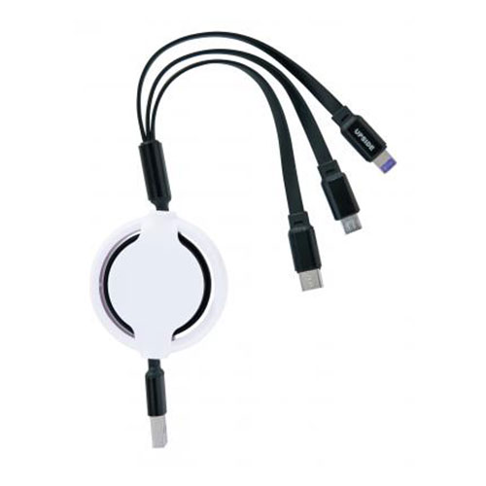
【提案書】
3type充電ケーブル
特徴
Lightning、microUSB、Type-Cのコネクタをこれひとつで持ち歩ける非常に便利な充電ケーブルです。給電コードは110センチまで引き出すことができます。
商品写
納期
納期スペース
仕様
素材：ケーブル/熱可塑性エラストマー 収納ケース/ABS樹脂 キャップ/ポリエチレン
サイズ：全長約110cm(使用時) 全長約25cm(収納時)
包装：ヘッダー付ジッパーポリ袋入り
お見積
お見積りスペース

Slide 17
【提案書】
ループキャップアルミボトル220ml
特徴
バッグの外側などにも取り付けられるカラビナ付きの220mlボトルです。アルミ素材のため割れにくく、また軽量で持ち歩きに最適。シンプルなデザインでどなたでもご利用可能です。
納期
納期スペース
仕様
カラー展開：グリーン・ピンク・ブルー 3色取混ぜ
素材：アルミニウム・PP・シリコン
サイズ：φ45×188mm
包装：化粧箱
備考：容量/220ml
お見積
お見積りスペース

Slide 18
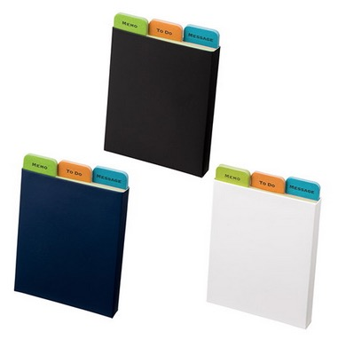
【提案書】
3typeメモ付箋
特徴
伝達事項の多いシーンなどでは大変に役立つメモふせんのセットです。専用のケース入りで持ち運び用にも重宝します。ケースは黒、ネイビー、白の3色から選択でき、オリジナル名入れも可能です。
納期
納期スペース
仕様
素材：紙
サイズ：W74×H105×D7mm 付属品：紙ケース
包装：PP袋入り
備考：約30枚×3種のふせん 黒・ネイビー・白
お見積
お見積りスペース

Slide 19
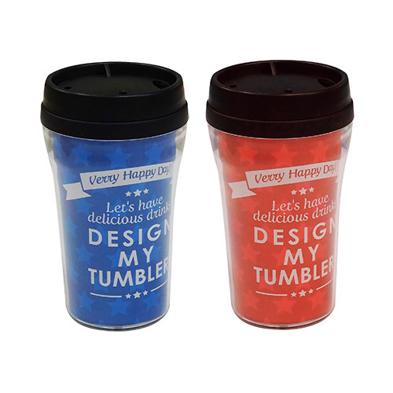
【提案書】
デザインマイタンブラー
特徴
好きなイラストや写真を入れればオリジナルなタンブラーにすることができる定番アイテムです。名入れプリントも可能ですので、イベントやキャンペーンのノベルティグッズなどにもおすすめ。
納期
納期スペース
仕様
カラー展開：色指定不可
素材：ポリスチレン・ポリプロピレン・ポリエチレン
サイズ：Φ75×130mm
包装：化粧箱入
お見積
お見積りスペース

Slide 20
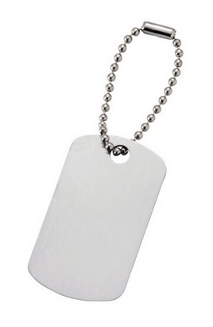
【提案書】
ステンレスドッグタグ
特徴
根強い人気のあるドッグタグ風デザインのシンプルなキーチェーンです。ステンレス製ですので耐久性も高く、見た目にもスタイリッシュです。名入れ可能ですので販促用や物販用におすすめ。
納期
納期スペース
仕様
素 材：ステンレス 他
サイズ：（チェーン含まず）W27×H50×D1mm
包 装：PP袋入り
生産国 ：日本製
お見積
お見積りスペース

Slide 21
【提案書】
オリジナル手拭い（顔料プリント）
特徴
手ぬぐいの生地の上にインクを乗せる事で、細かな線のデザインを再現する顔料プリント手ぬぐい。展示会用ノベルティや物販品を。大量枚数＆低コストで製作したいとお考えの方にはオススメです。
商品写
納期
納期スペース
仕様
印刷：顔料プリント
サイズ：約900×340mm程度
素材：綿
お見積
お見積りスペース

Slide 22
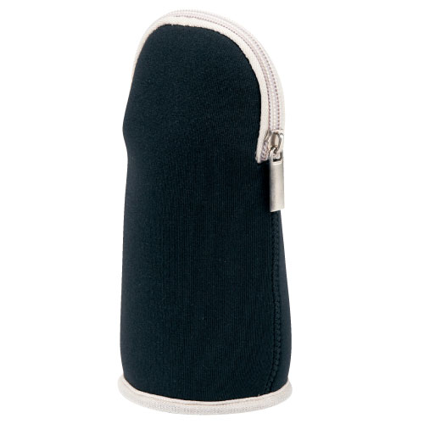
【提案書】
マルチに使える!立つポーチ
特徴
持ち運びに便利な手頃サイズの上、ステーショナリー入れとして立てて使うこともできる、見た目も可愛らしいポーチです。オリジナル名入れも格安で可能ですのでお気軽にご相談ください。
納期
納期スペース
仕様
カラー展開：全4色
素材：イソプレンゴム・ポリエステル
サイズ：175×85×75mm
包装：透明ケース
生産国：中国
お見積
お見積りスペース

Slide 23
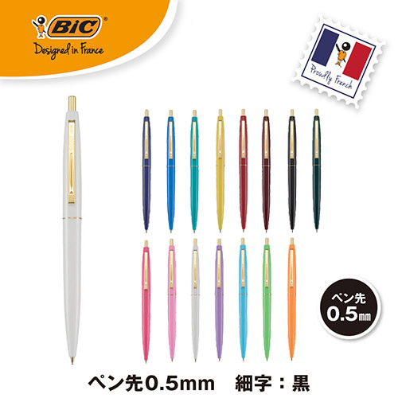
【提案書】
クリックゴールド
特徴
絶対的な人気を誇るノック式ボールペン「クリックゴールド」シリーズ。フランス生まれの滑らか油性ボールペンです。レトロなフォルムと豊富な15色のカラバリが魅力の逸品です。
納期
納期スペース
仕様
カラー展開：全15色
素材：ABS樹脂
サイズ：最大径φ13mm 全長139mm
重量：7.3ｇ
機能：ノック式・黒インク・0.5mm
お見積
お見積りスペース

Slide 24
【提案書】
オリジナル扇子（片貼り紙）
特徴
紙製の扇面の片側に、フルカラーのオフセット印刷でイラスト・文字などのオリジナルデザインを自由に入れることができます。骨の色も、白・黒・茶色の中からお好みの色をお選びください。
商品写
納期
納期スペース
仕様
印刷：片面オフセット印刷
サイズ：7寸30間
素材：紙・竹（白・茶・黒）
お見積
お見積りスペース

Slide 25
【提案書】
オリジナルクリーナークロス
特徴
手の平サイズでスマホ画面やメガネ、モニターを傷つけずにキレイにふけるクリーナークロス。フルカラーで企業ロゴやイラスト・写真も色鮮やかにプリントできて、展示会用ノベルティに最適です。
商品写
納期
納期スペース
仕様
印刷：UVインクジェット
サイズ：W150×H150㎜以内
素材：ポリエステル
包装：個別袋入れ
お見積
お見積りスペース

Slide 26
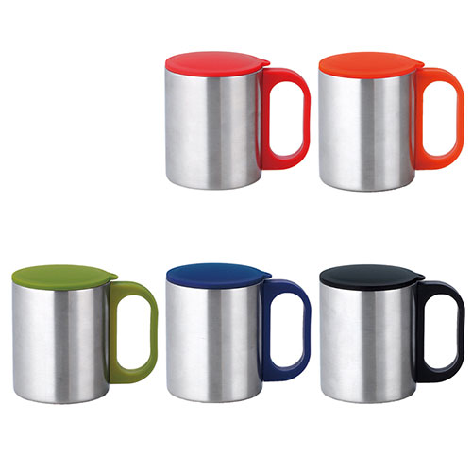
【提案書】
セルトナ・二重構造ステンレスマグカップ(蓋付き)
特徴
ステンレス二重構造に加え、専用のフタ付きで保冷保温効果が非常に高いマグカップです。カラーはレッド、オレンジ、カーキ、ネイビー、ブラックの全5色からお選びいただけます。
商品写
納期
納期スペース
仕様
カラー展開：レッド、オレンジ、カーキ、ネイビー、ブラック
素材：本体:ステンレス鋼、ポリプロピレン蓋:ポリプロピレン パッキン:シリコーンゴム
サイズ：φ69×88mm(蓋含む) 箱サイズ97×100 ×78mm
包装：化粧箱入
備考：名入れ可能__、容量:210ml(蓋を外した状態)
お見積
お見積りスペース

Slide 27
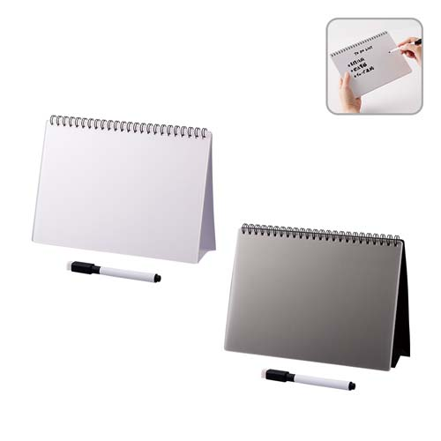
【提案書】
ホワイトボード型A5ノート
特徴
A5サイズでコンパクトなため持ち歩きにも便利な、ホワイトボード型のノートです。カラーバリエーションはホワイトとブラックの二色展開。ペーパーレス化にも貢献できるアイテムです。
納期
納期スペース
仕様
素材：紙、PP 他
サイズ：210×153×12(mm)
包装：OPP袋
注意事項：ホワイトボード4枚（8ページ）、クリアシート（4枚）、ホワイトボード専用マーカー1本、取説付
備考：ホワイトボード4枚（8ページ）、クリアシート（4枚）、ホワイトボード専用マーカー1本、取説付
お見積
お見積りスペース

Slide 28
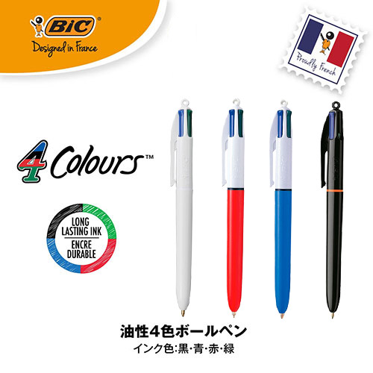
【提案書】
4色ボールペン
特徴
1970年代からのロングセラー商品でMade inフランスの元祖多色ボールペンです。インクは定番カラーの赤黒緑青の４色。上部のリングにネックストラップを付けて使用も可能です。
納期
納期スペース
仕様
カラー展開：全4色
素材：ABS樹脂
サイズ：最大径φ16mm 全長145mm
重量：12g
機能：ノック式多色ペン・黒/赤/青/緑1.0?
お見積
お見積りスペース

Slide 29
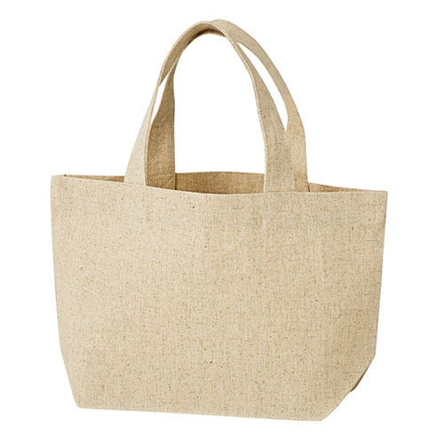
【提案書】
10オンス・コットンリネンランチトート(マチ付)
特徴
お弁当入れなどにぴったりな可愛らしいサイズ感のトート。ナチュラルな風合いの綿と涼しげなリネンをミックスした10オンスの素材で、オールシーズン使えるアイテム。特典用などにもおすすめ。
商品写
納期
納期スペース
仕様
素材： 綿・リネン混
サイズ： 約180×200×100mm(間口300mm)
包装：10枚単位でポリ袋入
備考：名入れ可能※生地の特性上、色や風合いが異なる場合があります。
お見積
お見積りスペース

Slide 30
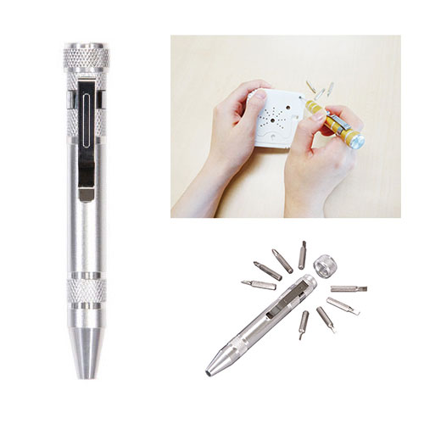
【提案書】
銀色の工具ペン
特徴
ペンのようにすっきりとした見た目から持ち歩きにもとっても便利な工具セットです。ゴールドとシルバーの二色バリエーションから選択可能な上、オリジナル名入れも可能です。
納期
納期スペース
仕様
素 材 ： アルミ・スチール
サイズ ： φ15×110mm
包 装 ： 化粧箱入
備 考 ： 本体・プラスドライバー4本・マイナスドライバー4本
お見積
お見積りスペース

Slide 31
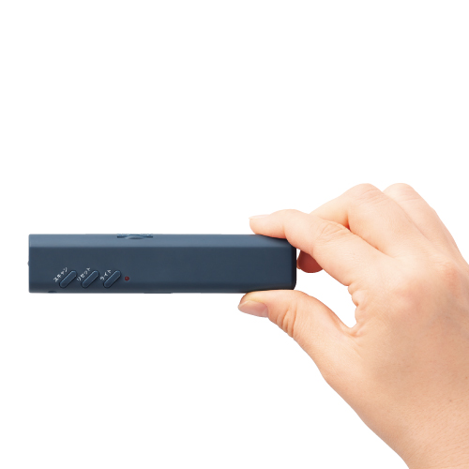
【提案書】
モシモニソナエル FMポケットラジオ
特徴
ズボンのポケットなどにも入れておけるほどのコンパクトなスティックサイズで、LEDライト付きも嬉しいワイドFMラジオです。防災イベント等のノベルティグッズ用などとしてもおすすめです。
納期
納期スペース
仕様
カラー展開 ： グレー・ネイビー 2色取混ぜ
素 材 ： ABS
サイズ ： 26×116×21mm
包 装 ： 化粧箱
備 考 ： ライト/LED1灯式、単四乾電池2本使用(別途)
お見積
お見積りスペース

Slide 32
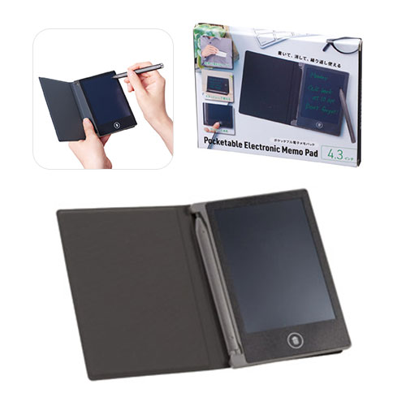


【提案書】
ポケッタブル電子メモパッド
特徴
胸ポケットにも収まるコンパクトサイズで持ち歩きに便利な電子メモパッドです。いつでもどこでもサッと取り出せてメモを取ることが可能。専用の白カバーにオリジナル名入れ可能です。
納期
納期スペース
仕様
カラー展開：全2色
素材：HIPS・ポリウレタン・POM
サイズ：95×122×12mm
付属品：ボタン電池1個付
包装：化粧箱
お見積
お見積りスペース

